Slide 1
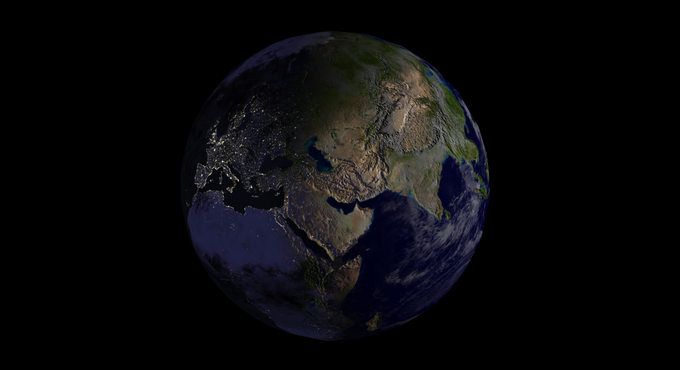
Практическое использование шейдеров

Slide 2
Простейший пример использования шейдеров
Разработаем вершинный и фрагментный шейдеры, выполняющие базовые преобразования вершин и фрагментов
Простейший вершинный шейдер будет выполнять преобразование вершин в пространство координат канонического объема
Сделать это можно при помощи встроенной функции ftransform()
Простейший фрагментный шейдер будет задавать константное значение цвета фрагмента

Slide 3
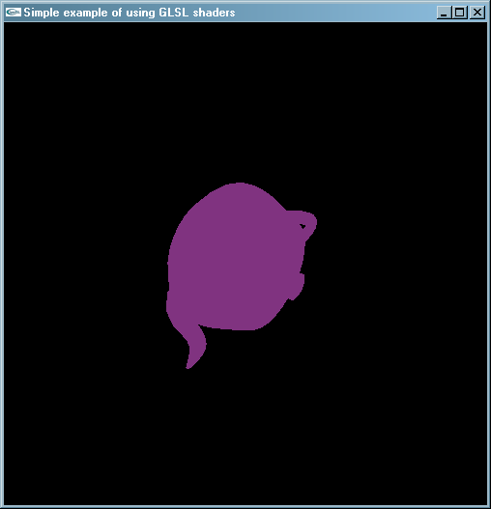
Пример
// Простейший вершинный шейдер
void main()
{
// аналогично gl_Position = gl_ModelViewProjectionMatrix * gl_Vertex;
gl_Position = ftransform();
}
// Простейший фрагментный шейдер
void main()
{
gl_FragColor = vec4(0.5, 0.2, 0.5, 1.0);
}

Slide 4
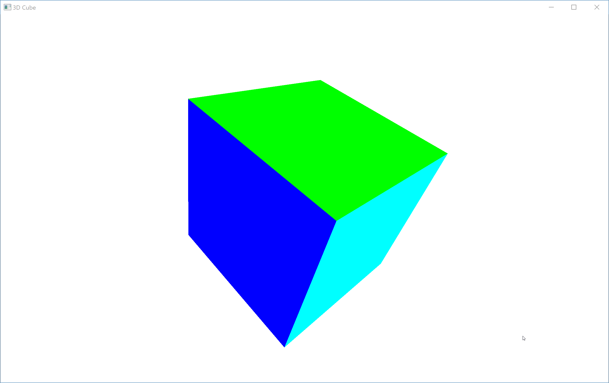
Добавляем разный цвет вершин
void main()
{
gl_Position = ftransform();
gl_FrontColor = gl_Color;
}
void main()
{
gl_FragColor = gl_Color;
}

Slide 5
Простейшее диффузное освещение
Применим формулу Ламберта для расчета диффузной составляющей освещения
I_{d} – интенсивность рассеянного света
I_{s} – интенсивность падающего света
s – направление на источник света
m – направление нормали в точке поверхности

Slide 6
Особенности реализации на GLSL
Стандартная модель освещения OpenGL вычисляет освещенность и цвет лишь в вершинах примитивов
Цвет интерполируется вдоль фрагментов примитива
Шейдеры GLSL позволяют вычислять освещённость для каждого фрагмента примитива

Slide 7
Принцип работы
m₁
s₁
m
s₂
s
m₂
m₃
s₃
Вершинный шейдер вычисляет векторы s и m в вершинах примитива
При растеризации значения, вычисленные вершинным шейдером, интерполируются и передаются через varying-переменные фрагментному шейдеру
Фрагментшый шейдер использует их, чтобы вычислить интенсивность диффузного освещения по формуле Ламберта

Slide 8
Функции вершинного шейдера
Трансформация вершин и нормалей
Вычисление векторов нормали и направления на источник света
Вычисленные векторы передаются через varying-переменные фрагментному шейдеру
Нововведения:
gl_ModelViewMatrix – матрица моделирования-вида
gl_LightSource – массив структур, определяющих характеристики встроенных источников света
gl_NormalMatrix – матрица 3x3 для преобразования нормалей – получается из glModelViewMatrix
gl_Normal – вектор нормали, связанный с вершиной

Slide 9
#version 110
varying vec3 Normal;
varying vec3 LightDir;
varying vec4 DiffuseColor;
void main()
{
gl_Position = ftransform();
vec3 vertexPos = vec3(gl_ModelViewMatrix * gl_Vertex);
if (gl_LightSource[0].position.w == 0.0)
{
LightDir = gl_LightSource[0].position.xyz;
}
else
{
LightDir = gl_LightSource[0].position.xyz - vertexPos.xyz;
}
DiffuseColor = gl_Color;
Normal = normalize(gl_NormalMatrix * gl_Normal);
}

Slide 10
Функции фрагментного шейдера
Нормализация вектора нормали и направления на источник света
При интерполяции векторов L и N света они перестают быть единичными
Используется функция встроенная функция normalize()
Вычисление диффузной составляющей освещения по формуле Ламберта
Используется встроенная функция dot() для вычисления скалярного произведения и функция max() для определения максимального из 2-х значений
Формирование цвета фрагмента

Slide 11
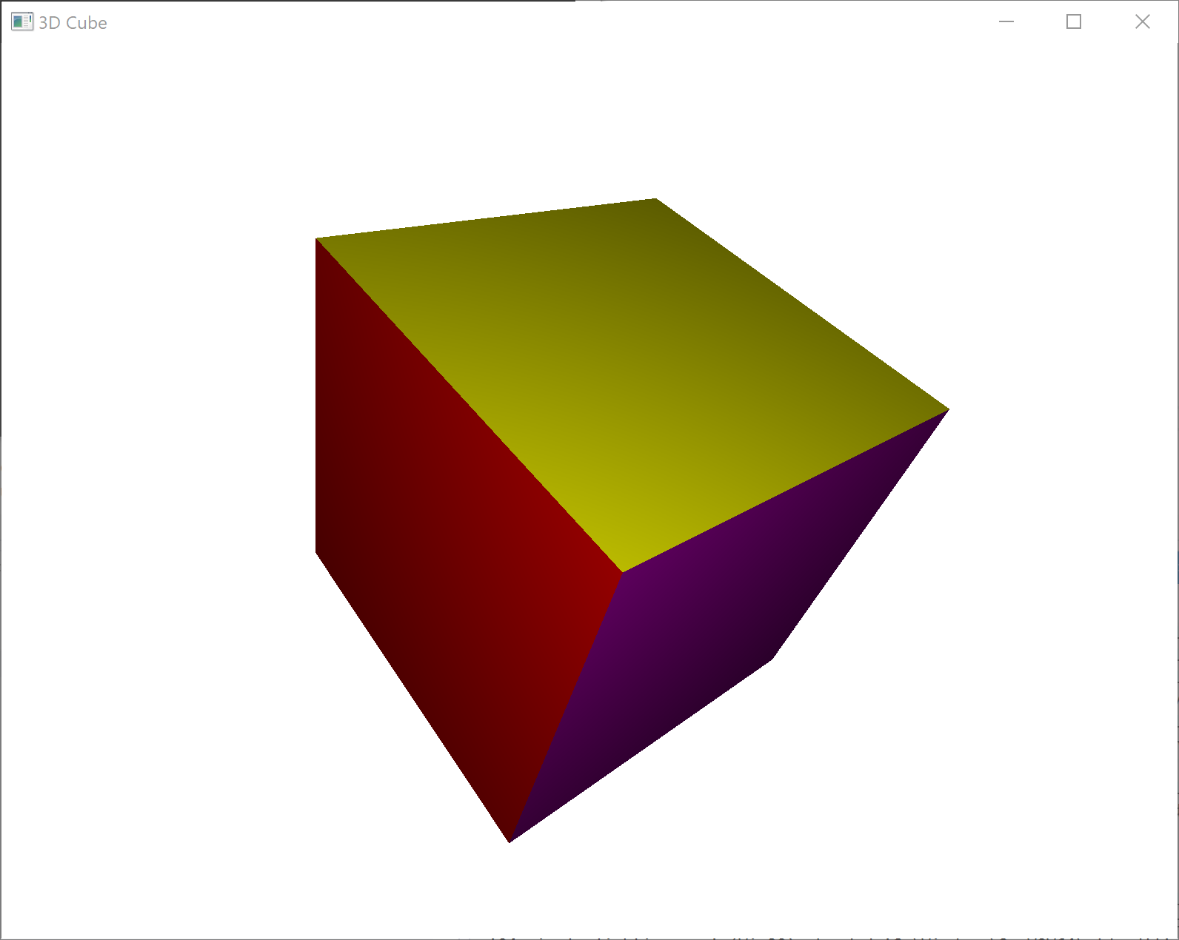
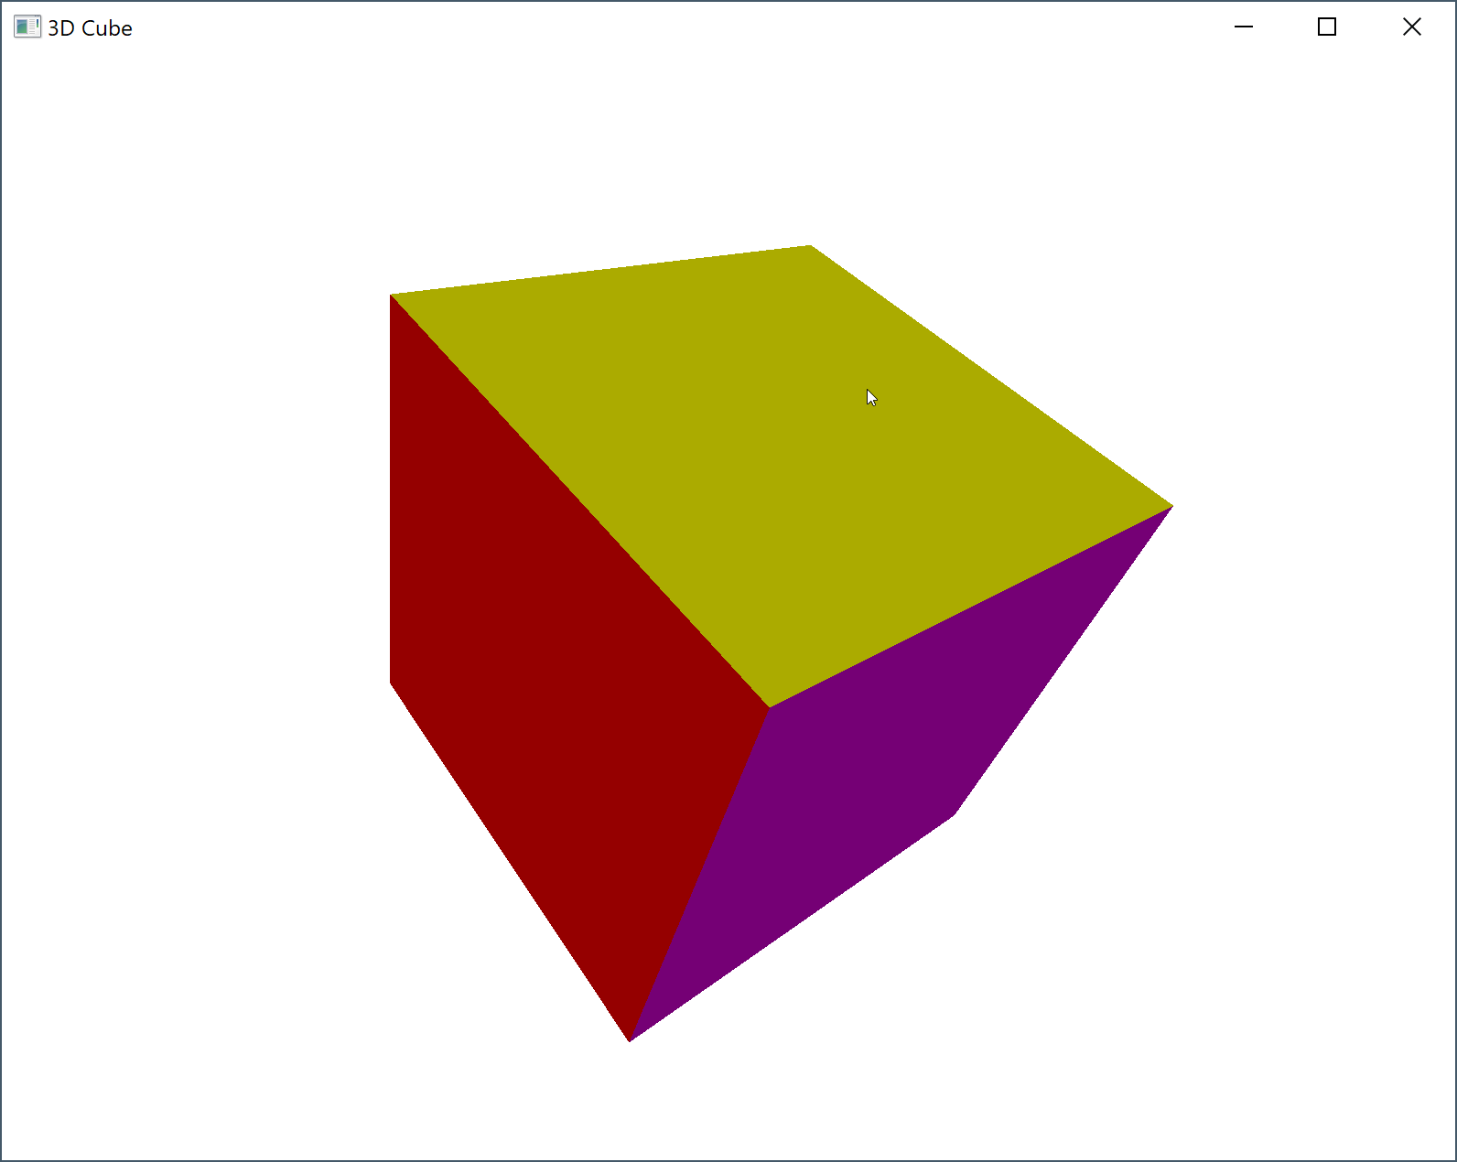
#version 110
varying vec3 Normal;
varying vec3 LightDir;
varying vec4 DiffuseColor;
void main()
{
vec3 n = normalize(Normal);
vec3 l = normalize(LightDir);
float diffFactor = max(dot(n, l), 0.0);
vec4 lightDiffuse = gl_LightSource[0].diffuse;
gl_FragColor = vec4(
diffFactor * lightDiffuse.rgb * DiffuseColor.rgb,
lightDiffuse.a * DiffuseColor.a);
}

Slide 12
Добавляем specular-компоненту
Вершинный шейдер должен вычислить вектор, направленный из вершины в глаз наблюдателя
Фрагментный шейдер вычисляет отражённый луч и косинус угла между ним и направлением в сторону наблюдателя в степени shininess
Диффузная составляющая складывается со specular

Slide 13
#version 110
varying vec3 Normal;
varying vec3 LightDir;
varying vec4 DiffuseColor;
varying vec3 EyeDir;
void main() {
gl_Position = ftransform();
vec3 vertexPos = vec3(gl_ModelViewMatrix * gl_Vertex);
if (gl_LightSource[0].position.w == 0.0)
{
LightDir = gl_LightSource[0].position.xyz;
}
else
{
LightDir = gl_LightSource[0].position.xyz - vertexPos.xyz;
}
DiffuseColor = gl_Color;
Normal = normalize(gl_NormalMatrix * gl_Normal);
EyeDir = -vertexPos;
}

Slide 14
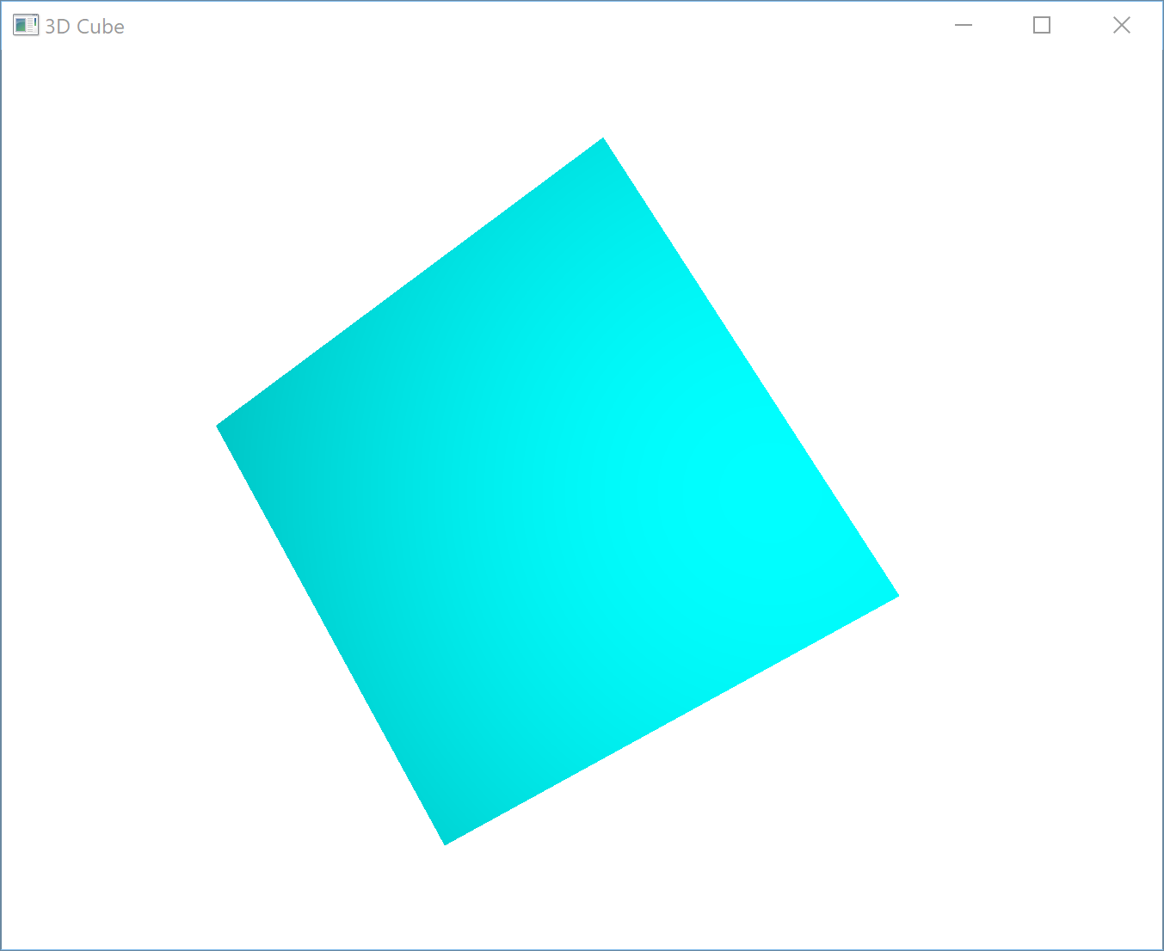
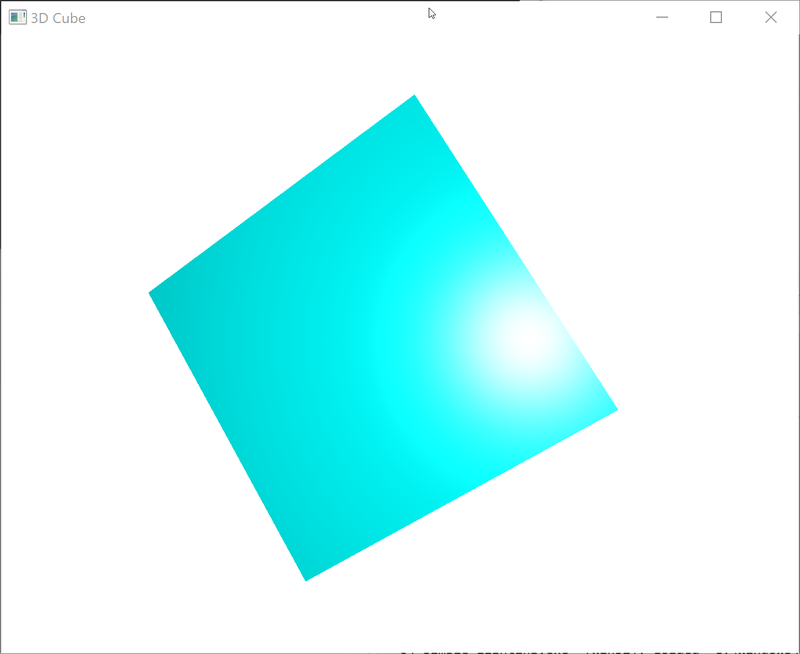
#version 110
varying vec3 Normal;
varying vec3 LightDir;
varying vec4 DiffuseColor;
varying vec3 EyeDir;
void main()
{
vec3 n = normalize(Normal);
vec3 l = normalize(LightDir);
float diffFactor = max(dot(n, l), 0.0);
vec4 lightDiffuse = gl_LightSource[0].diffuse;
vec4 diffuseColor = vec4(
diffFactor * lightDiffuse.rgb * DiffuseColor.rgb,
lightDiffuse.a * DiffuseColor.a);
vec3 eye = normalize(EyeDir);
vec3 r = reflect(-l, n);
float specularFactor = max(dot(r, eye), 0.0);
float specularIntensity = pow(specularFactor, gl_FrontMaterial.shininess);
vec4 specularColor = vec4(
specularIntensity * gl_LightSource[0].specular.rgb * gl_FrontMaterial.specular.rgb, 0.0);
gl_FragColor = diffuseColor + specularColor;
}

Slide 15
Дальнейшие улучшения
Наложение текстуры для детализации поверхности цветом
Применение более одного источника света

Slide 16
Примеры более сложных шейдеров

Slide 17
Наложение микрорельефа (bump mapping)

Slide 18
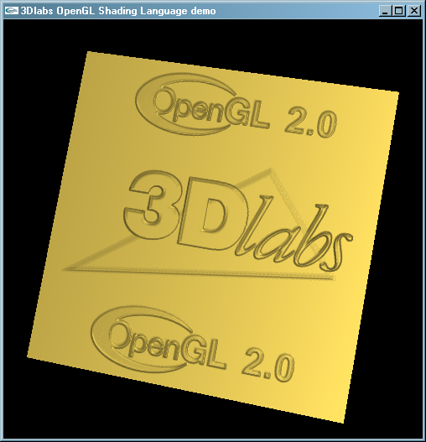
Что такое Bump-mapping?
Данная технология применяется для визуализации поверхностей, имеющих мелкие неровности
Каменные стены
Кафельная плитка
Кожа
Фольга
Сам микрорельеф задается при помощи карт нормалей

Slide 19
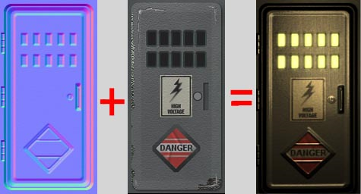
Карта нормалей
Для создания эффекта необходима карта нормалей – специальная текстура, задающая отклонения вектора нормали в каждой точке объекта
Направление вектора нормали кодируется при помощи RGB-компонент пикселей текстуры
Для практической реализации необходимо знать текстурные координаты вершин объекта
Значения в карте нормалей обычно задаются в т.н. «касательном пространстве»

Slide 20
Касательное пространство (tangent space)
Система координат, начало которой меняется с каждой точкой поверхности
Текущая точка поверхности имеет координаты (0,0,0)
Направления координатных осей задают нормаль к текущей точке, касательная и бинормаль
Нормаль к поверхности в касательном пространстве имеет координаты (0,0,1)
Касательная (tangent) – вектор касательной, лежащий в плоскости
Бинормаль (binormal) – равен векторному произведению касательной и нормали

Slide 21
Задание тангенциального вектора
Тангенциальный (касательный) вектор по определению лежит в касательной плоскости перпендикулярно к нормали поверхности
Тангенциальные векторы должны быть заданы согласованно для всех вершин полигональной сетки, задающей объект
Если для вершин треугольника заданы текстурные координаты, можно с их помощью вычислить тангенс, нормаль и бинормаль касательного пространства данного треугольника

Slide 22
Вычисление касательной, нормали и бинормали
Пусть известны координаты 3 вершин, задающих вершины треугольника - p₁, p₂, p₃
Пусть для вершин треугольника заданы текстурные координаты (u₁, v₁), (u₂, v₂) и (u₃, v₃)
Тогда касательная, бинормаль и нормаль могут быть найдены по следующим формулам

Slide 23
Преобразование в касательное пространство
Из пространственных координат объекта преобразование в касательное пространство задается при помощи следующей матрицы

Slide 24
Вершинный шейдер, выполняющий bump-mapping
Выполняет стандартную трансформацию вершины
Копирует текстурные координаты из атрибутов вершин в varying-атрибуты фрагментного шейдера
Трансформирует нормаль и касательный вектор в систему координат наблюдателя
Вычисляет бинормаль
Трансформирует направление на источник света и координаты вершин в касательное пространство

Slide 25
Исходный код вершинного шейдера
attribute vec3 Tangent;
varying vec3 lightDir; // Направление на источник света в касательном пространстве
varying vec3 eyeDir; // Направление в сторону наблюдателя в касательном пространстве
void main(void)
{
// Трансформация вершин и текстурных координат
gl_Position = ftransform();
gl_TexCoord[0] = gl_MultiTexCoord0;
// Compute the binormal
vec3 n = normalize(gl_NormalMatrix * gl_Normal);
vec3 t = normalize(gl_NormalMatrix * Tangent);
vec3 b = cross(n, t);
// Вычисляем координаты вершины в системе координат наблюдателя
vec3 vertex = (gl_ModelViewMatrix * gl_Vertex).xyz;
// Направление из вершины на источник света и к наблюдателю в системе координат наблюдателя
vec3 l = gl_LightSource[0].position.xyz – vertex;
vec3 eye = -vertex;
// Направление из вершины на источник света и к наблюдателю в касательном пространстве
lightDir = vec3(dot(t, l), dot(b, l), dot(n, l));
eyeDir = vec3(dot(t, eye), dot(b, eye), dot(n, eye));
}

Slide 26
Функции фрагментного шейдера
Распаковка вектора нормали из карты нормалей
Координаты вектора нормали лежат в диапазоне -1 до +1, а значения в текстуре – от 0 до +1
Color = (Normal / 2) + (0.5, 0.5, 0.5)
Normal = (Color – ( 0.5, 0.5, 0.5)) * 2
Вычисление диффузной составляющей
Использование формулы Ламберта
Вычисление зеркальной составляющей
Использование формулы Фонга
Формирование цвета фрагмента

Slide 27
Исходный код фрагментного шейдера (начало)
uniform sampler2D diffuseMap; // карта цвета
uniform sampler2D normalMap; // карта нормалей
varying vec3 lightDir; // направление на источник света
varying vec3 eyeDir; // направление в сторону наблюдателя
// Вычисление цвета диффузной составляющей отраженного света (формула Ламберта)
vec4 CalculateDiffuseColor(vec3 normal, vec3 light, vec4 diffuseLight, vec4 diffuseMaterial,
float attenuation)
{
float diffuseFactor = max(dot(normal, light), 0.0) * attenuation;
return diffuseMaterial * diffuseFactor * diffuseLight;
}
// Вычисление цвета зеркальной составляющей отраженного света (формула Фонга)
vec4 CalculateSpecularColor(vec3 reflectedLight, vec3 eye, vec4 specularLight,
vec4 specularMaterial, float shininess, float attenuation)
{
float specularFactor = max(dot(reflectedLight, eye), 0.0);
float specularIntensity = pow(specularFactor, shininess) * attenuation;
return specularLight * specularIntensity * specularMaterial;
}

Slide 28
Исходный код фрагментного шейдера (окончание)
void main()
{
// координаты в текстуре
vec2 tex = gl_TexCoord[0].xy;
// Извлекаем и «распаковываем» вектор нормали из карты нормалей
vec3 normal = normalize((texture2D(normalMap, tex).xyz - 0.5));
// Нормализация вектора направления в сторону наблюдателя
eyeDir = normalize(eyeDir);
// Расстояние до источника света от текущего фрагмента до источника света и расчет
// коэффициента ослабления света от расстояния
float lightDistance = length(lightDir);
float attenuation = 1.0 / (0.005 * lightDistance * lightDistance + 1.0);
lightDir = normalize(lightDir);
// Смешиваем цвет материала с цветом текстуры
vec4 diffuseMaterial = texture2D(diffuseMap, tex) * gl_FrontMaterial.diffuse;
// Вычисляем диффузную составляющую отраженного света
vec4 diffuseColor = CalculateDiffuseColor(normal, lightDir, gl_LightSource[0].diffuse,
diffuseMaterial, attenuation);
// Вычисляем направление отраженного луча света и зеркальную составляющую отраженного света
vec3 reflectedLight = reflect(-lightDir, normal);
vec4 specularColor = CalculateSpecularColor(reflectedLight, eyeDir, gl_LightSource[0].specular, gl_FrontMaterial.specular, gl_FrontMaterial.shininess,
attenuation);
// Формируем цвет фрагмента
gl_FragColor = diffuseColor + specularColor;
}

Slide 29
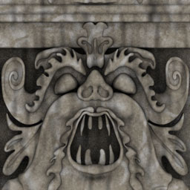
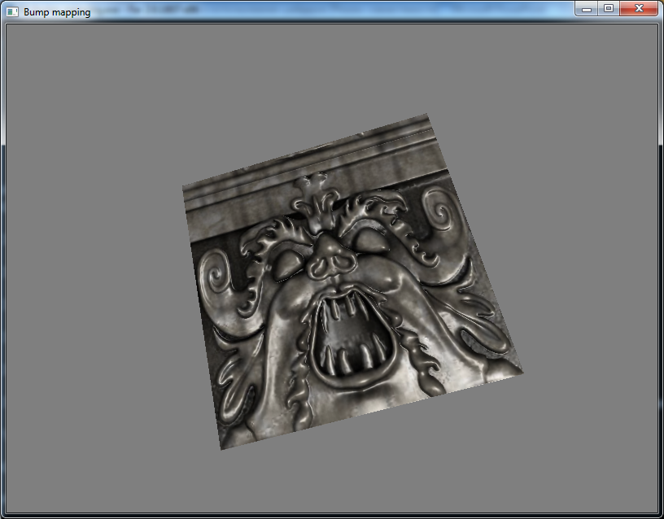
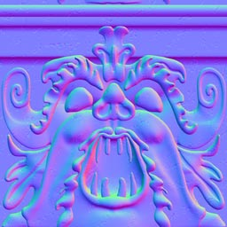
Bump mapping в действии

Slide 30
Ссылки
Tangent space

